Slide 1

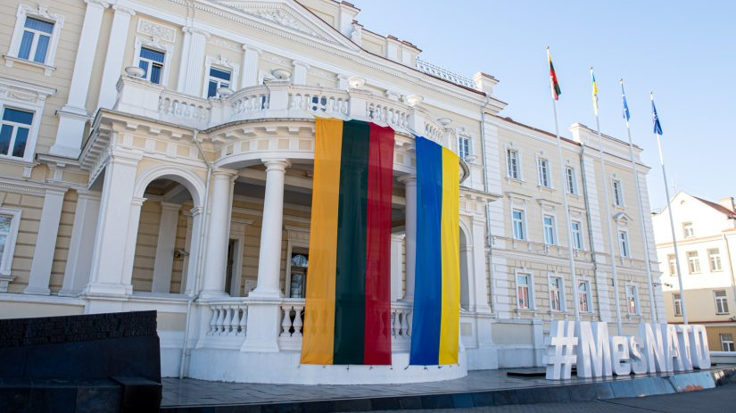

Data science final project
Krašto apsaugos temų klasifikavimas
https://github.com/DovileDob/data_science_final_project

Slide 2

Duomenų rinkinys ir projekto apžvalga

Slide 3

Projekto tikslas - sukurti modelį, kuris nustatytų straipsnio kategoriją

Slide 4
Naudojami duomenys

Slide 5
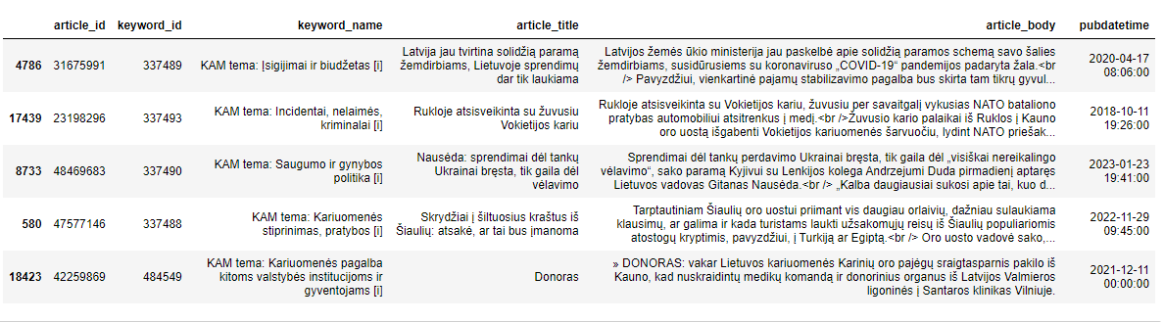

Slide 6

KAM tema: Kariuomenės stiprinimas, pratybos [i]
KAM tema: Įsigijimai ir biudžetas [i]
KAM tema: Saugumo ir gynybos politika [i]
KAM tema: Kibernetinis saugumas [i]
KAM tema: Pilietiškumas ir atsparumas propagandai [i]
KAM tema: Incidentai, nelaimės, kriminalai [i]
KAM tema: Kariuomenės pagalba kitoms valstybės institucijoms ir gyventojams [i]
3000
3000
3000
3000
3000
3000
1413

Slide 7
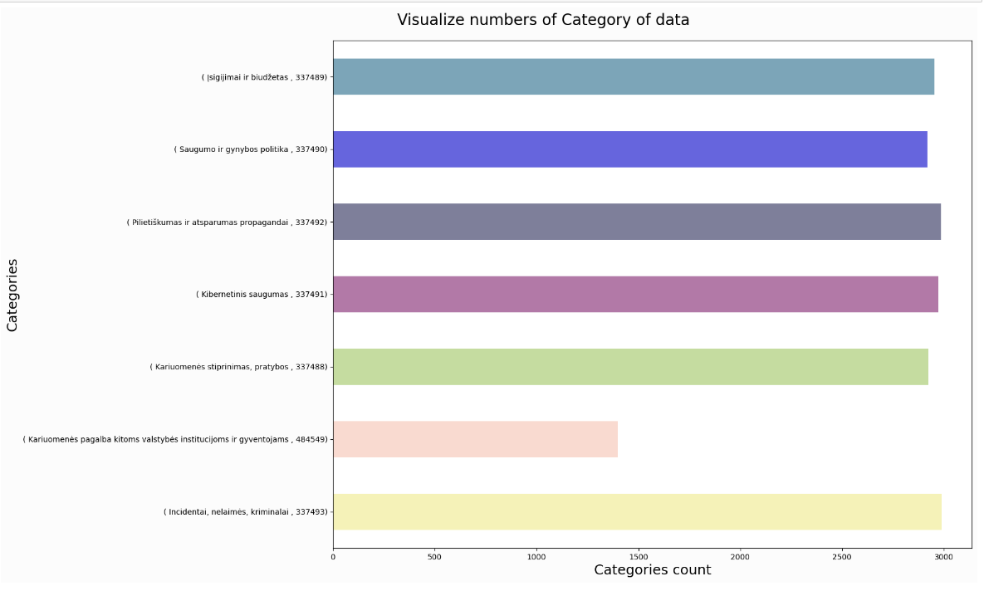

Slide 8
Siekis kuo didesniu tikslumu nustatyti, kuris iš 7 raktažodžių geriausiai apibūdina straipsnį. (Pradinis siekis: 90% tiksliumas)
Problema: vienas iš raktažodžių turi per pus mažiau straipsnių nei kiti
Problema: temos papuola po vienu skėčiu, tad didelė tikimybė, kad žodžiai kartosis ir leis maišytis tarp tikrosios vertės

Slide 9
Duomenų valymas ir normalizavimas

Slide 10


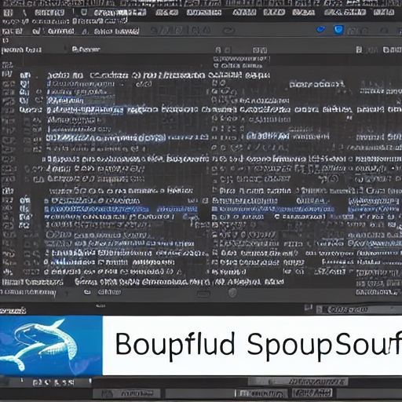

lower(text)
BeautifulSoup.remove_html_tags(text)
special_char(text)
slice(stop=10000)
langdetect.detect_lang(text)
googletrans.translate_text(text, dest_lang)

Slide 11


Slide 12
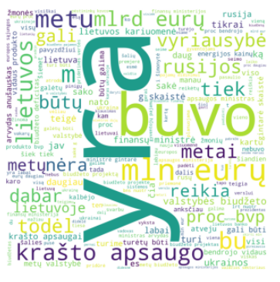

Slide 13
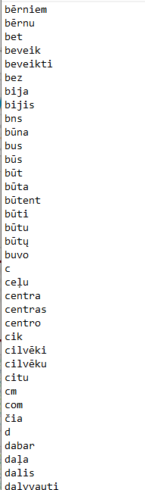
stops_lt.txt

Slide 14
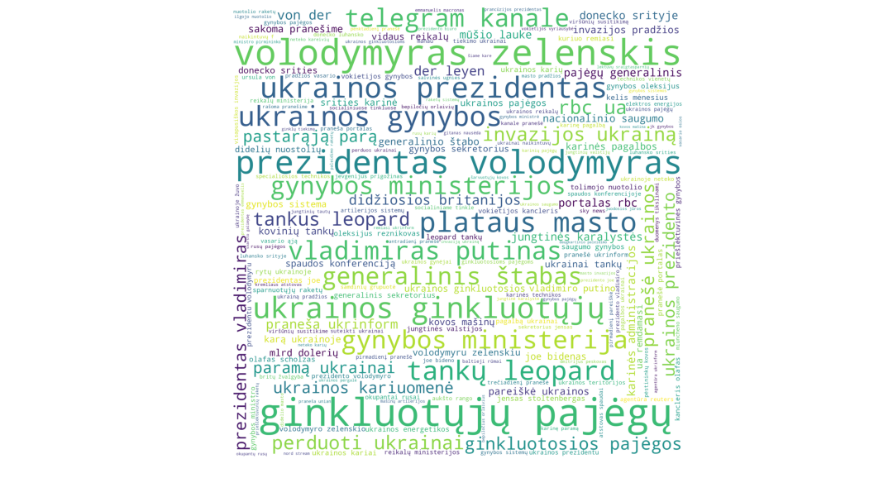
„Saugumo ir gynybos politikos“ žodžių debesis

Slide 15
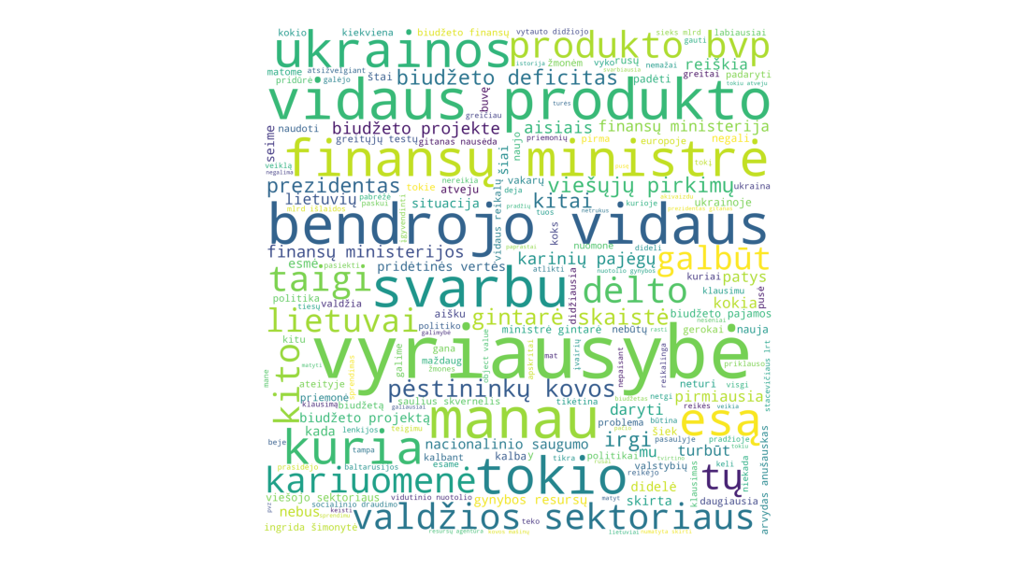
„ Įsigyjimų ir Biudžeto“ žodžių debesis

Slide 16
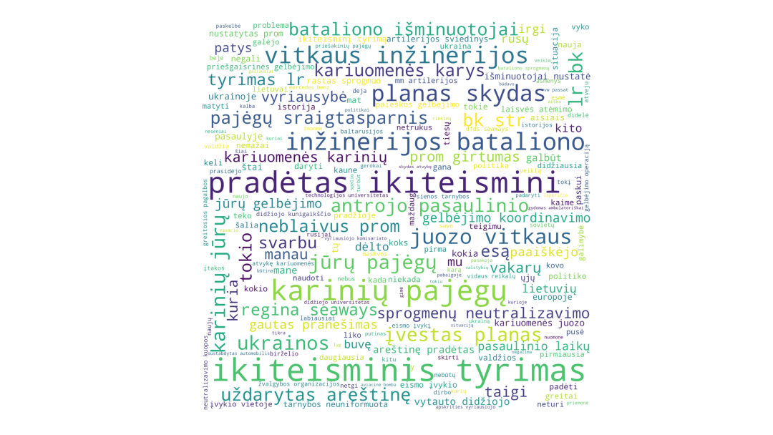
„Incidentų, nelaimių, kriminalų“ žodžių debesis

Slide 17
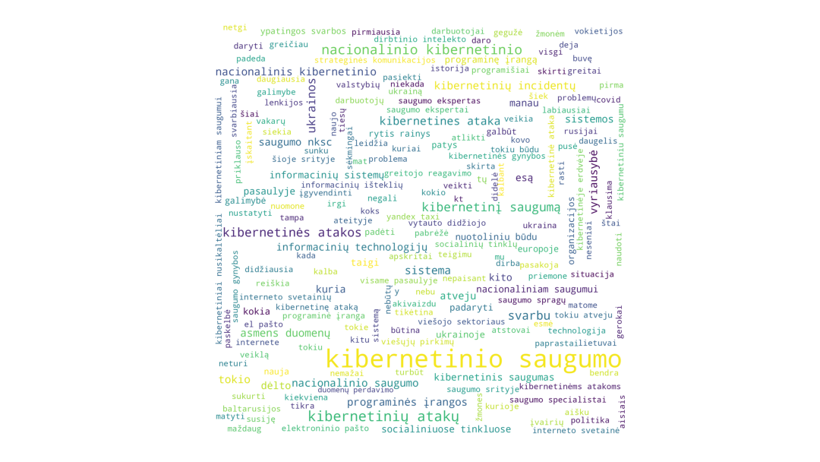
„Kibernetinio saugumo“ žodžių debesis

Slide 18
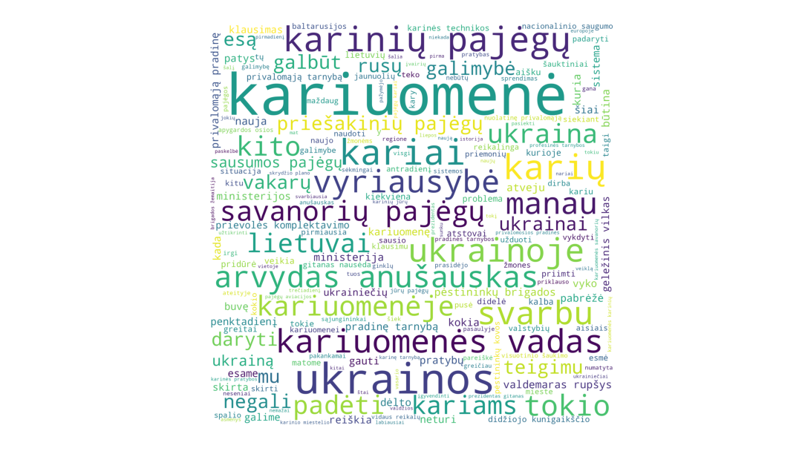
„Kariuomenės stiprinimo ir pratybų“ žodžių debesis

Slide 19
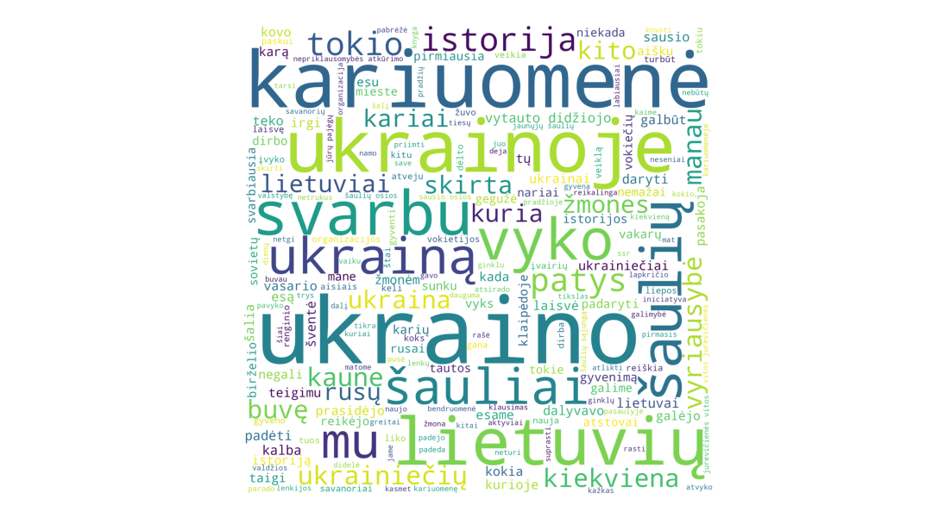
„Pilietiškumo ir atsparumo progagandai“ žodžių debesis

Slide 20
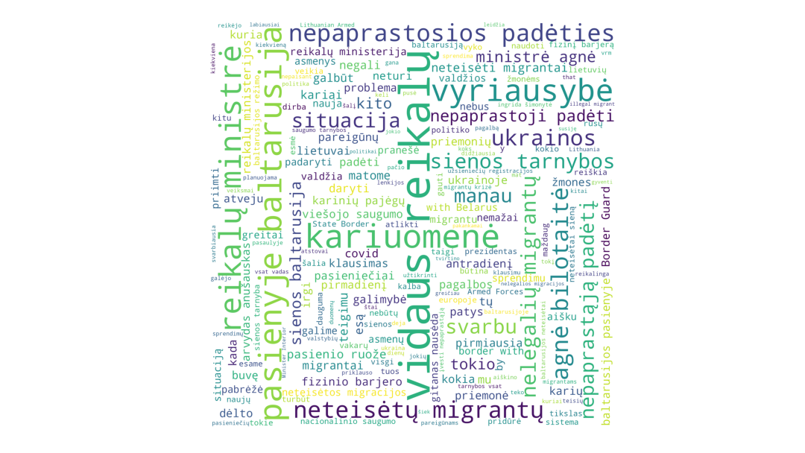
„Kariuomenės pagalbos kitoms institucijoms“ žodžių debesis

Slide 21
„Pilietiškumas ir atsparumas progagandai“
„Kariuomenės stiprinimo ir pratybų“

Slide 22
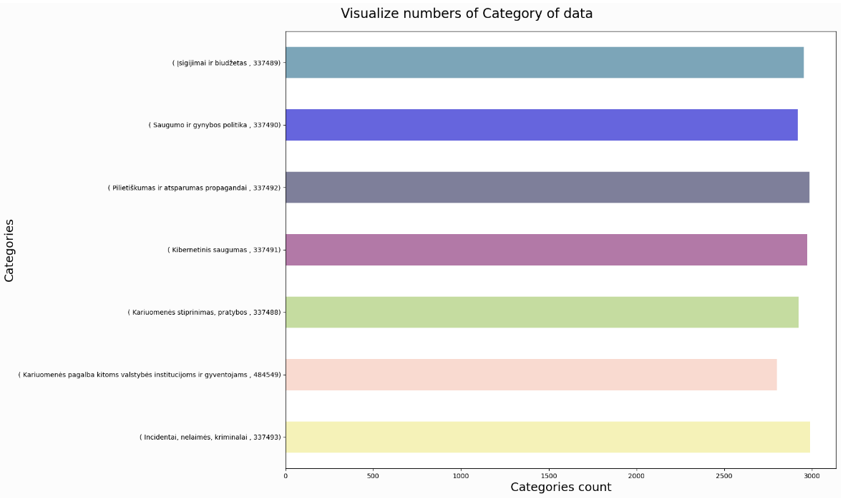

Slide 23
Modelio kūrimas ir pasirinkimas

Slide 24

BAGS OF WORDS
NEURO NETWORKS

Slide 25

CountVectorizer and TfidfVectorizer
spaCy vectorizer

Slide 26
CountVectorizer ir TfidfVectorizer naudojimui bandausi kartu su spaCy.lemmatizer

Slide 27
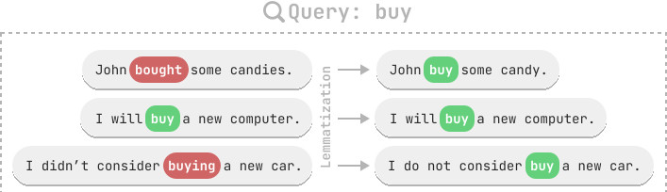
nlp = spacy.load("lt_core_news_md")
def lemmatize_text(text):
full_text = " ".join(text)
doc = nlp(full_text)
return [token.lemma_ for token in doc if not token.is_punct]
full_df_cleaned["article_body"] = full_df_cleaned["article_body"].apply(lemmatize_text)

Slide 28
CountVectorizer
Logistic Regression
Random Forest Classifier
Decision Tree Classifier

Slide 29
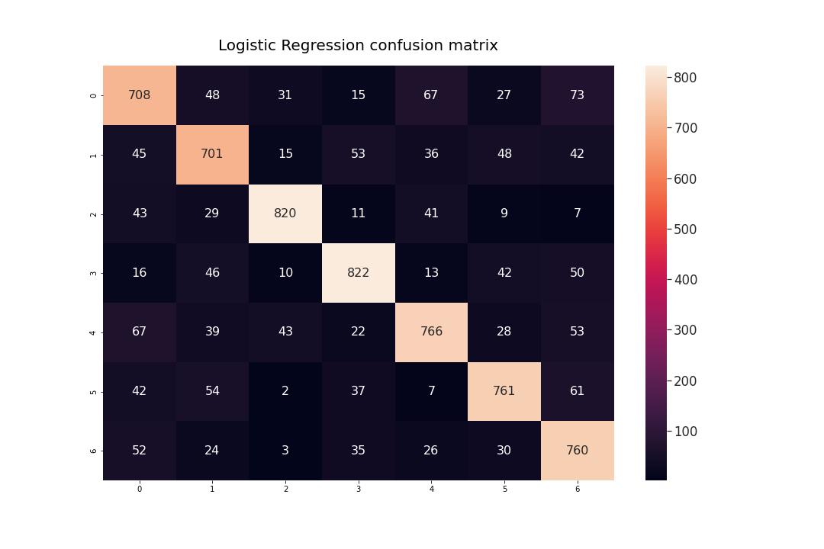
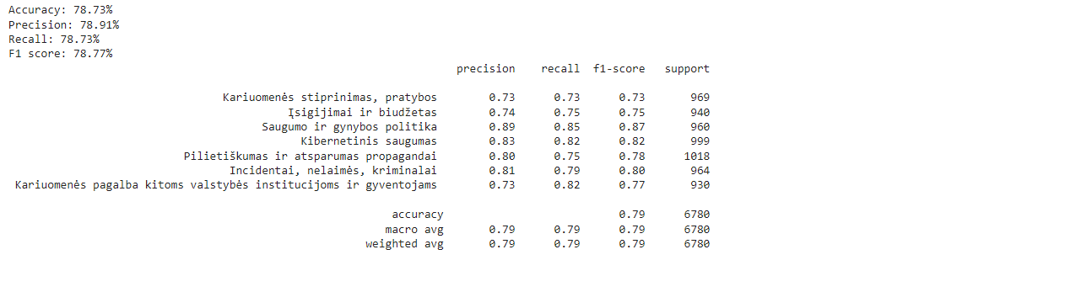

Slide 30
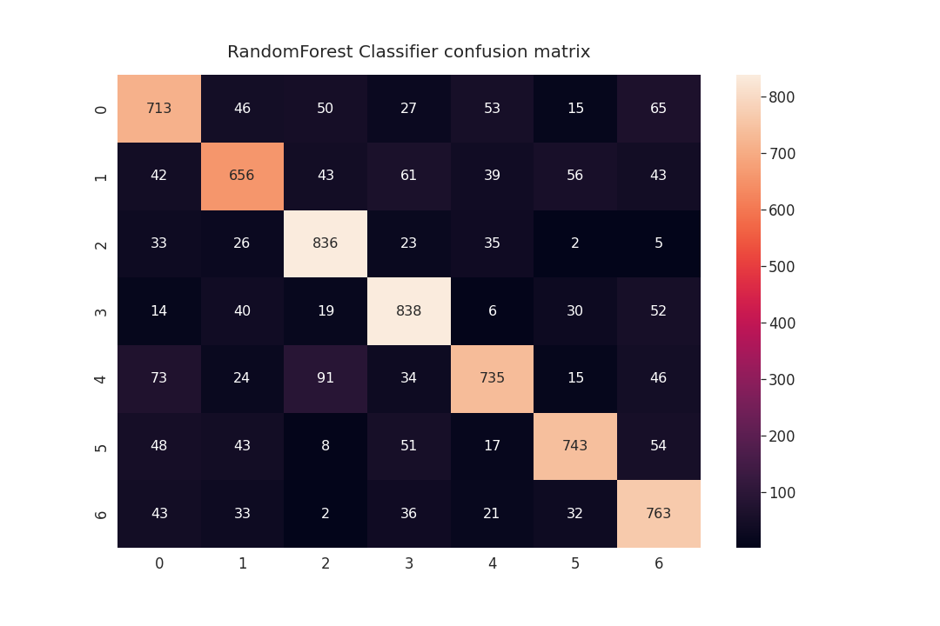
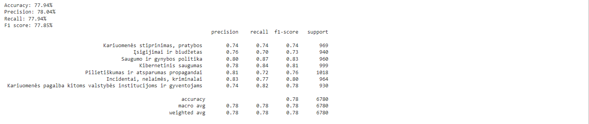

Slide 31
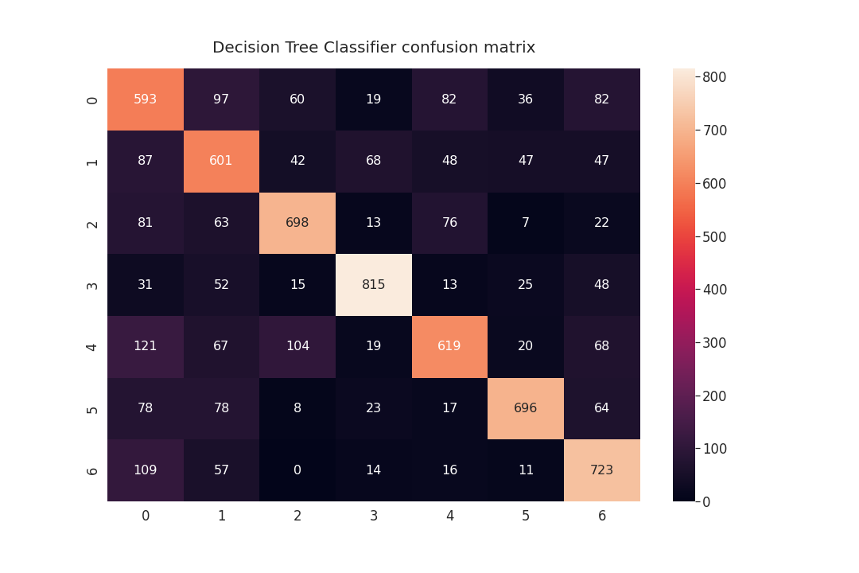
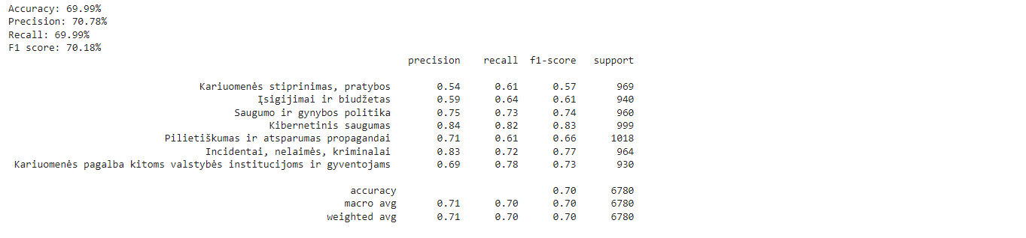

Slide 32
TfidfVectorizer
Logistic Regression
Random Forest Classifier
Decision Tree Classifier

Slide 33

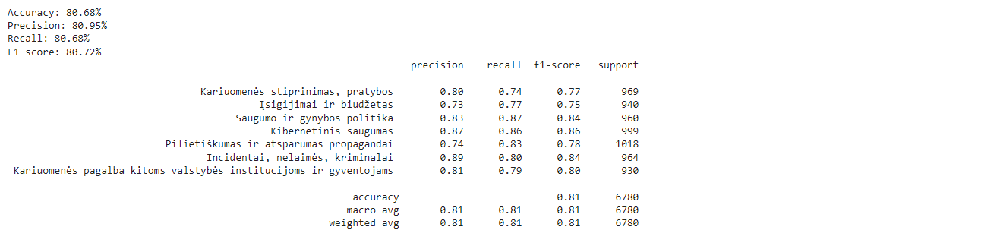

Slide 34
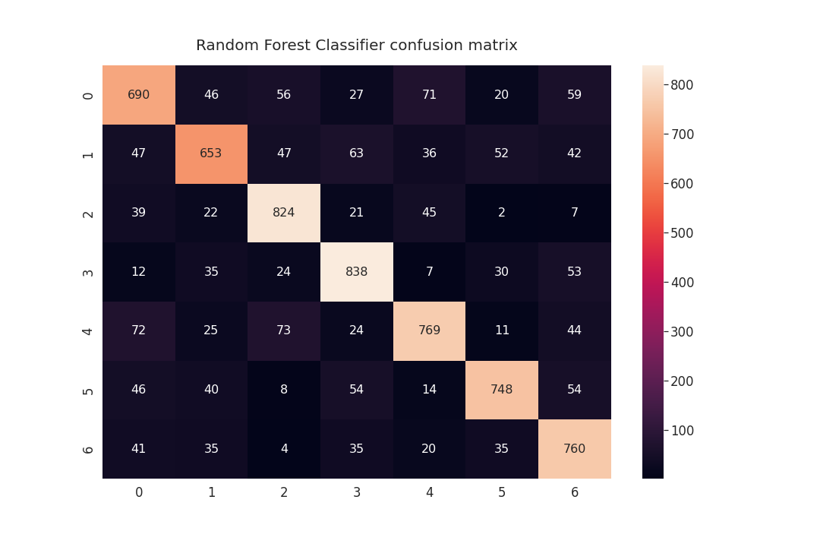
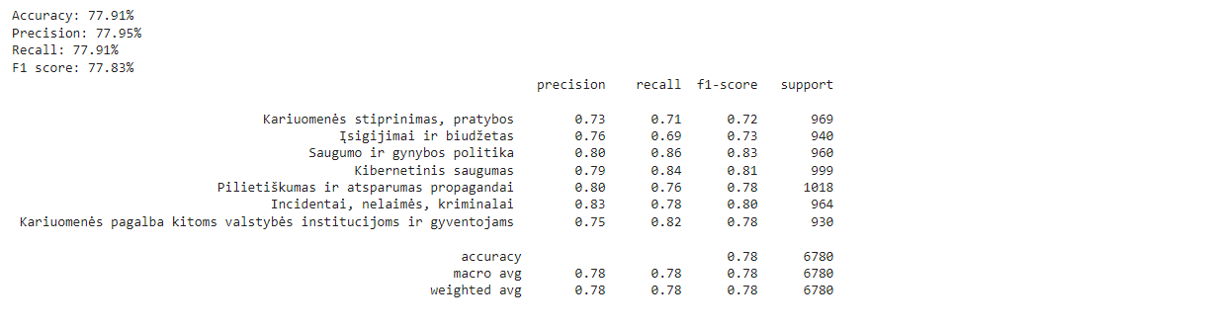

Slide 35

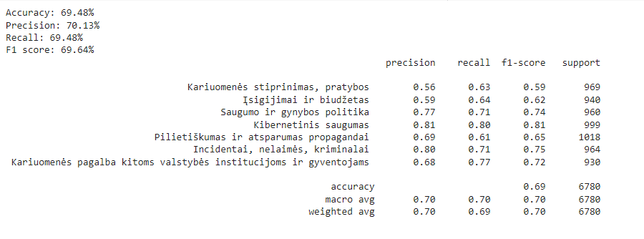

Slide 36
Logistic Regression
CountVectorizer
TfidfVectorizer

Slide 37
Random Forest Classifier
CountVectorizer
TfidfVectorizer

Slide 38
Decision Tree Classifier
CountVectorizer
TfidfVectorizer

Slide 39
spaCy.vectorizer
nlp = spacy.load("lt_core_news_md")
# Defining vectorizing function
def vector_text(text):
doc = nlp(text)
return doc.vector
# Vectorizing each article_body and adding it into one array. Takes up to 15min
buffer = []
for index, row in full_df_cleaned.iterrows():
buffer.append(vector_text(row["article_body"]))
# Converting data to numpy array
buffer_2 = np.array(buffer)

Slide 40
Logistic Regression
Random Forest Classifier
Decision Tree Classifier

Slide 41
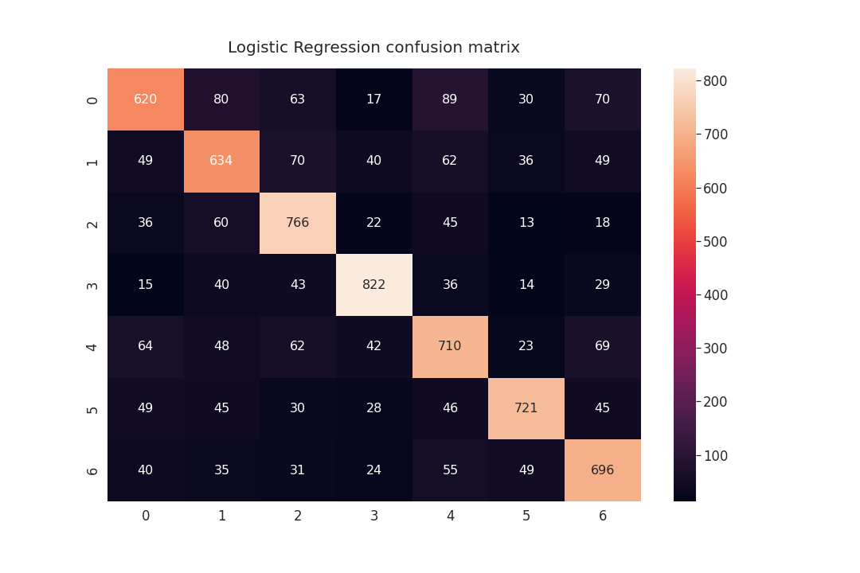
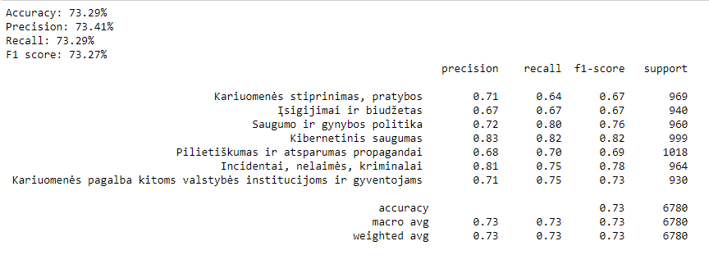

Slide 42
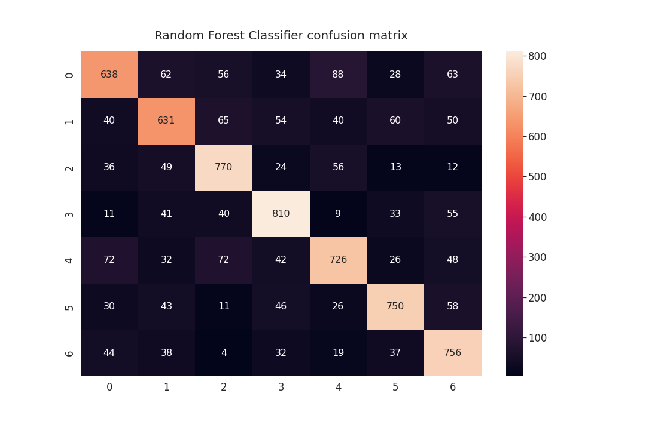
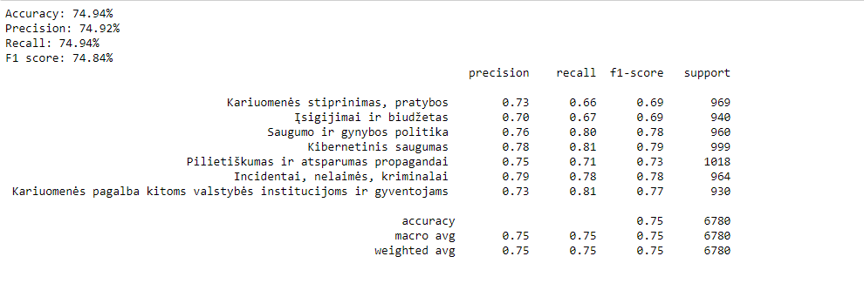

Slide 43
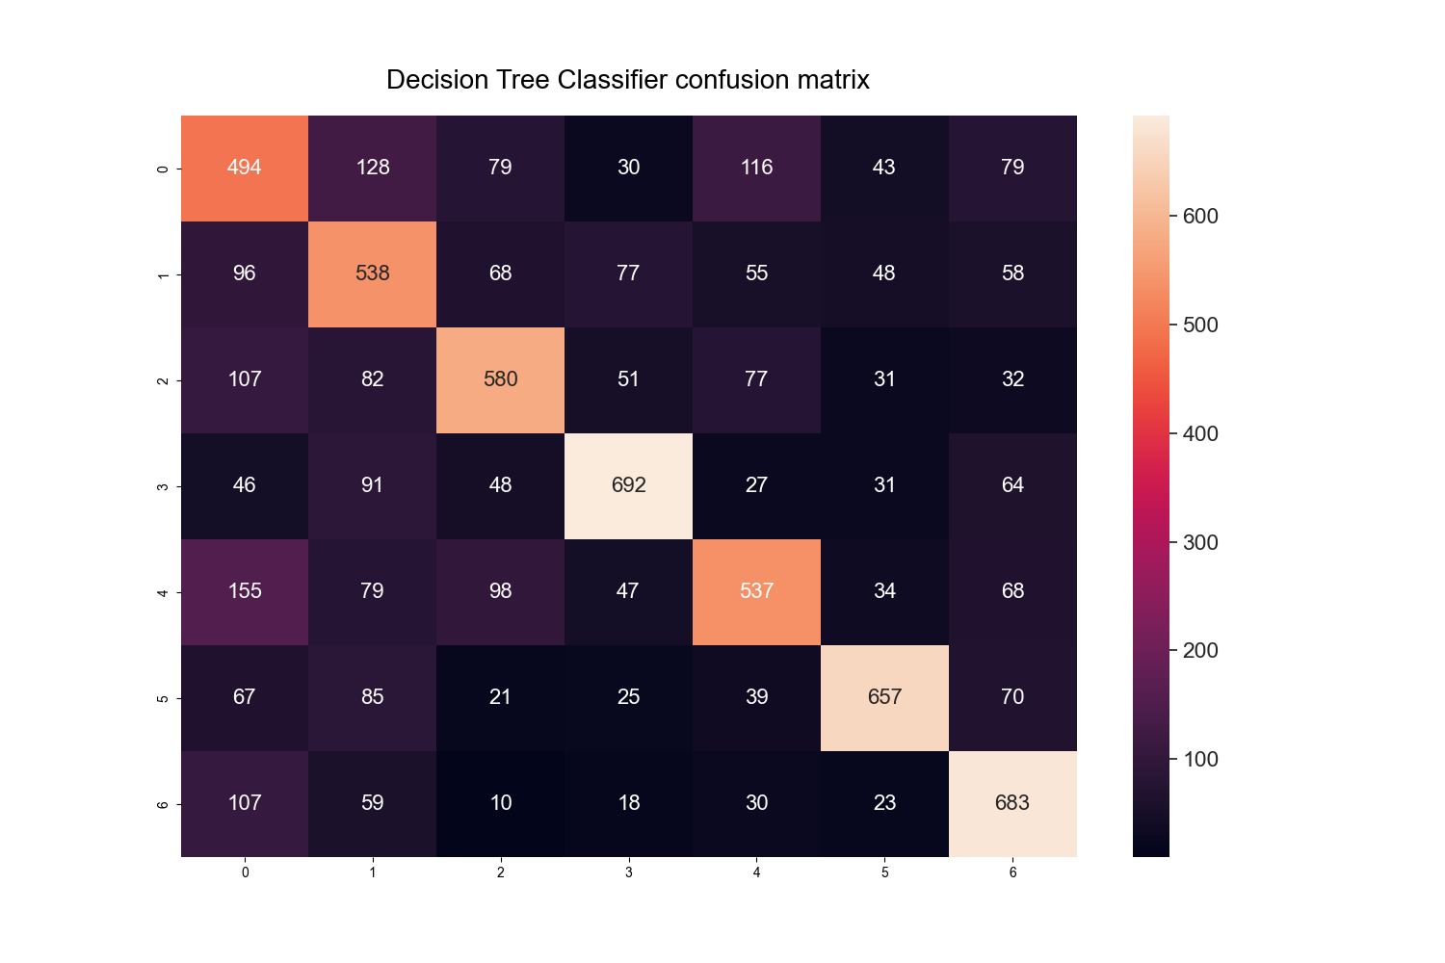
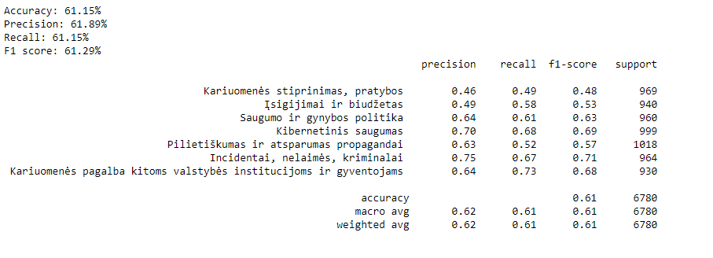

Slide 44
spaCy vectorizavime laimi -> Random Forest Classifier modelis (~78%)
Naudojant tik lemmatizer laimi -> TF-IDF vetorizavimas ir Logistic Regression (~80%)

Slide 45
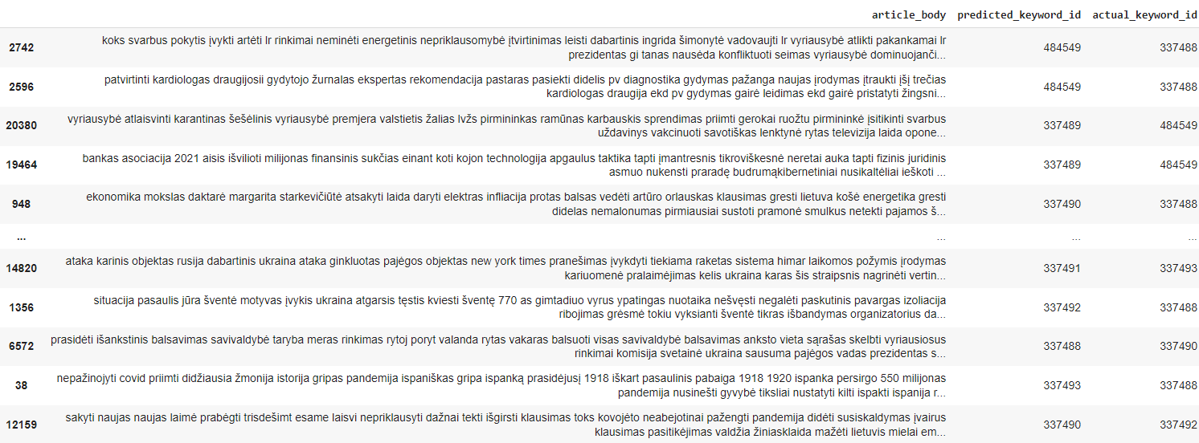
Kur modeliai nepataikė:

Slide 46
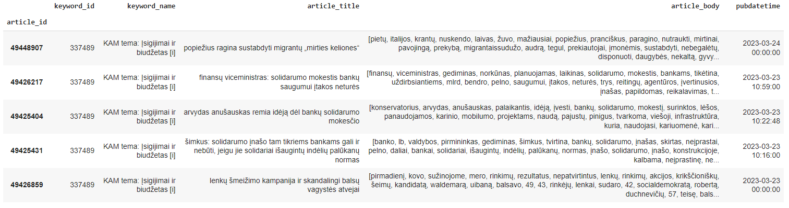
O kaip modeliams sekasi su naujais duomenimis?

Slide 47
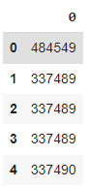
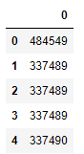
spaCy Random Forest Classifier
TF-IDF vetorizavimas ir Logistic Regression
337486 – Įsigyjimai ir biudžetas
337490 – Saugumo ir gynybos politika

Slide 48
O kaip modeliams sekasi su naujais duomenimis?
337490 – Saugumo ir gynybos politika

Slide 49
Išvada
Nors nei vienas modelis nepasiekė 90%, tačiau apžvelgus detaliau vietas, kur modelis nepataikė, galiu daryti prielaidą, kad daug tam įtakos gali turėti žmogiškasis faktorius
https://github.com/DovileDob/data_science_final_project

